Slide 1
Лабораторная работа №2
РОССИЙСКИЙ УНИВЕРСИТЕТ ДРУЖБЫ НАРОДОВ
Факультет физико-математических и естественных наук
Кафедра прикладной информатики и теории вероятностей
Дисциплина: Операционные системы
Подготовила Колчева Юлия Вячеславовна
Группа НПМбд-01-20
С\б 1032201727

Slide 2
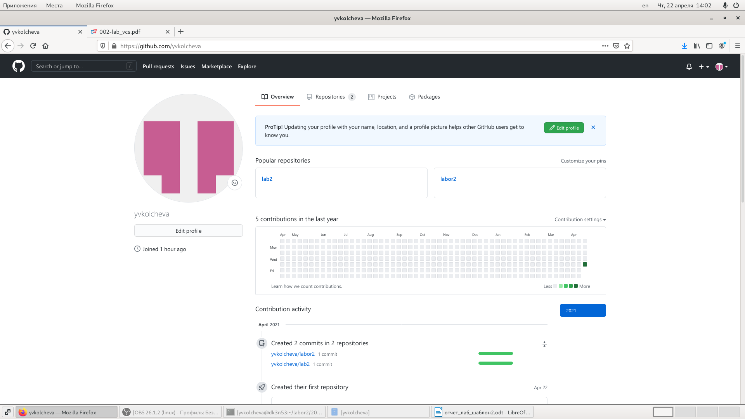
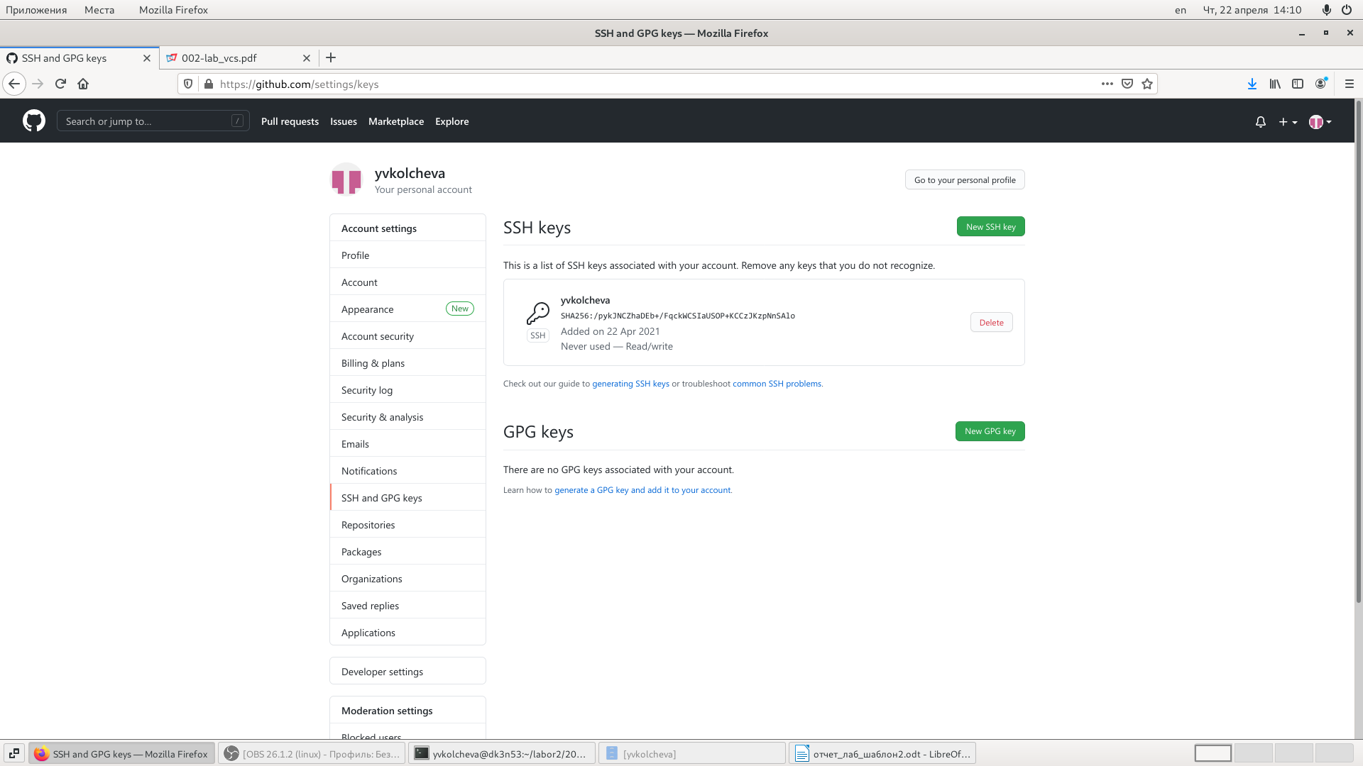
Цель работы: Изучить идеологию и применение средств контроля версий.
Ход работы:
1) Гитхаб

Slide 3
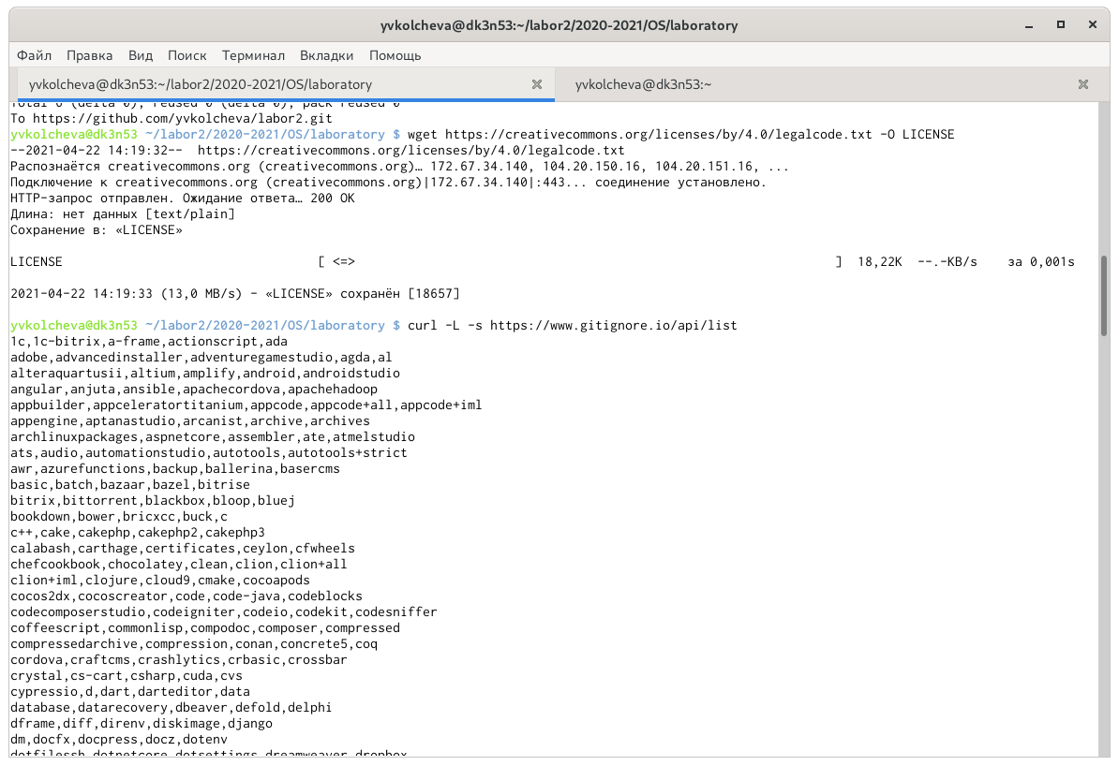
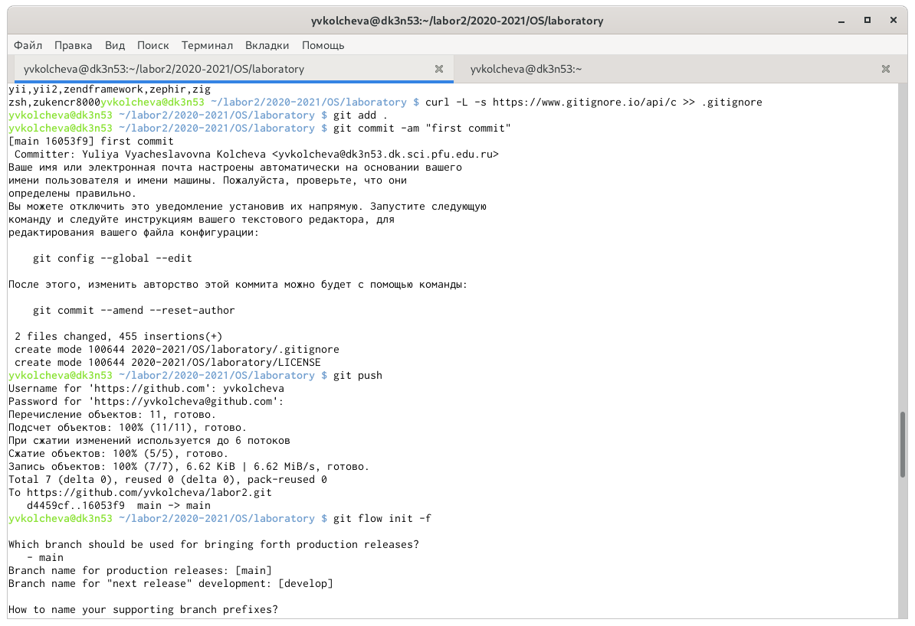
2) Первичная конфигурация

Slide 4
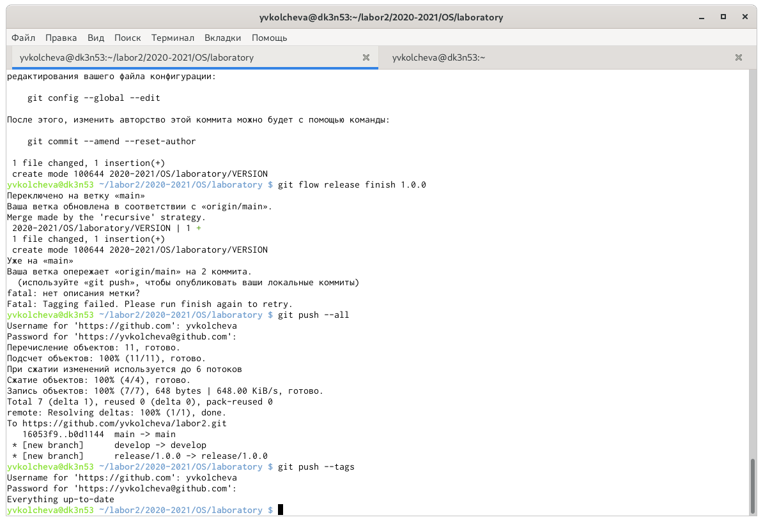
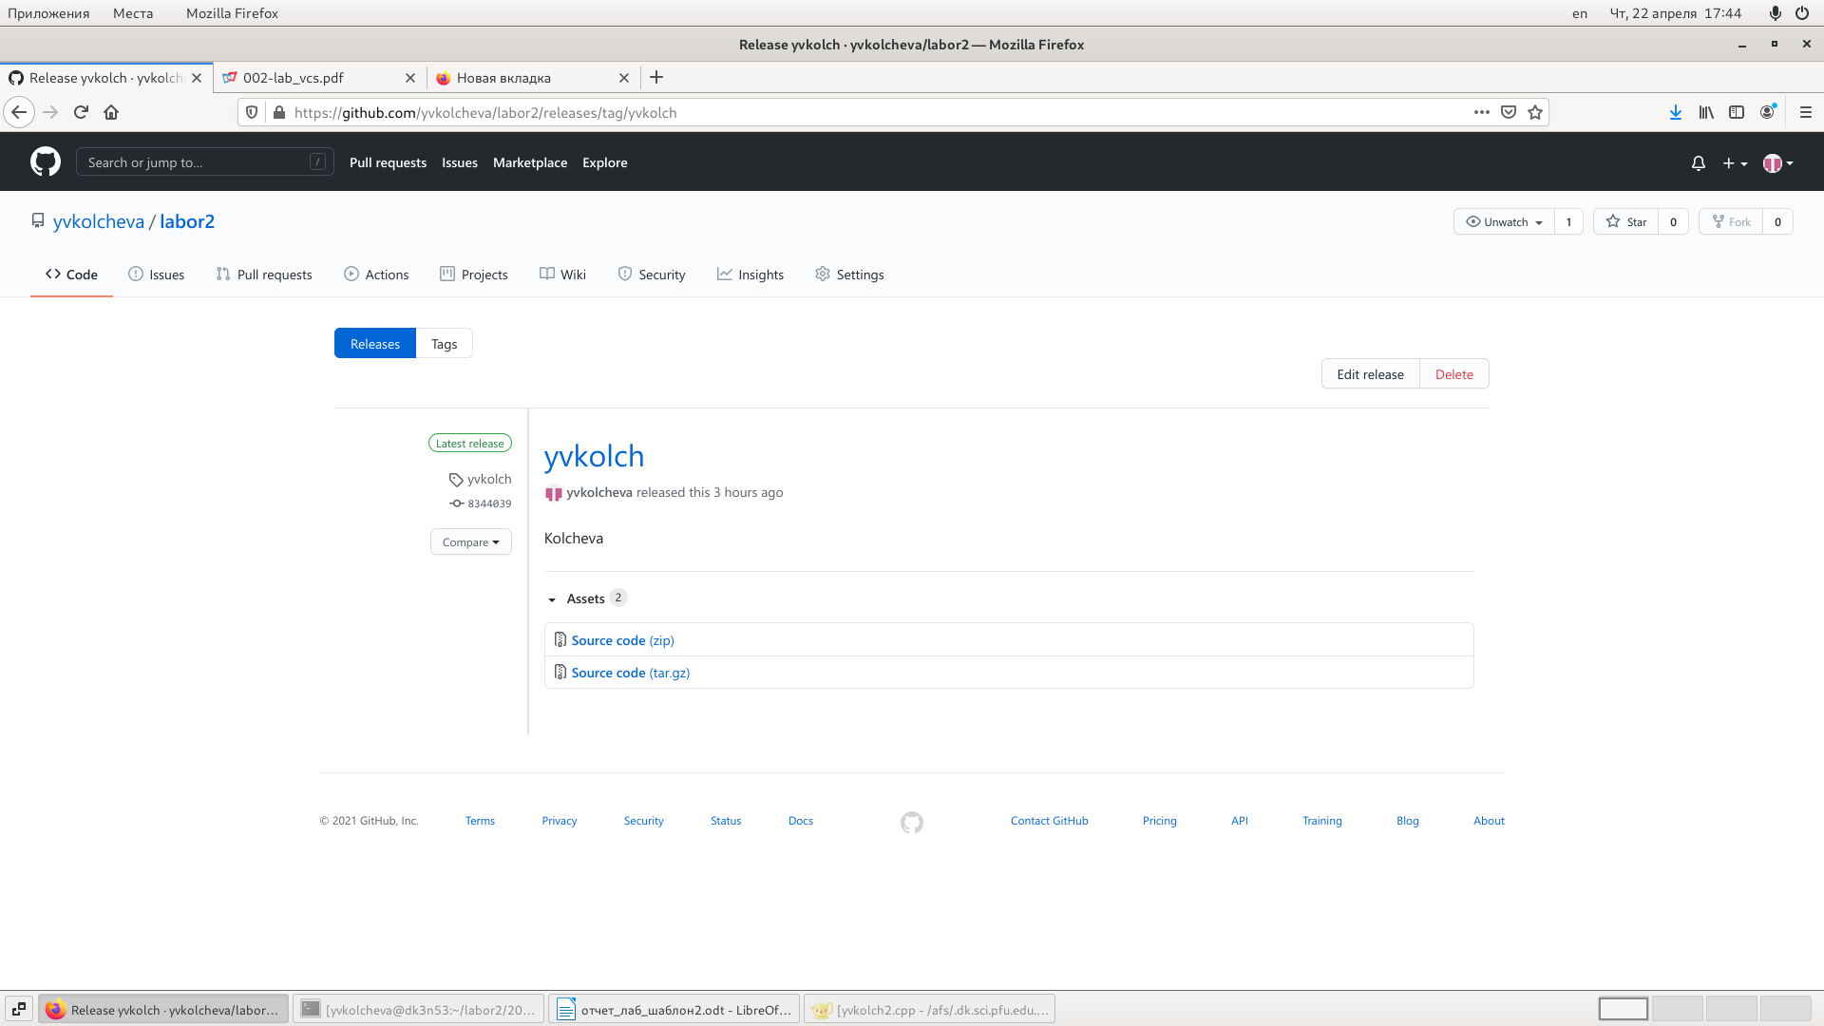
3) Конфигурация git-flow

Slide 5
Выводы:
Я научилась работать с github:
1)настраивать систему контроля версий
2)производить первичную конфигурацию
3)производить конфигурацию git-flow.
Я изучила идеологию и применение средств контроля версий.

